Slide 1

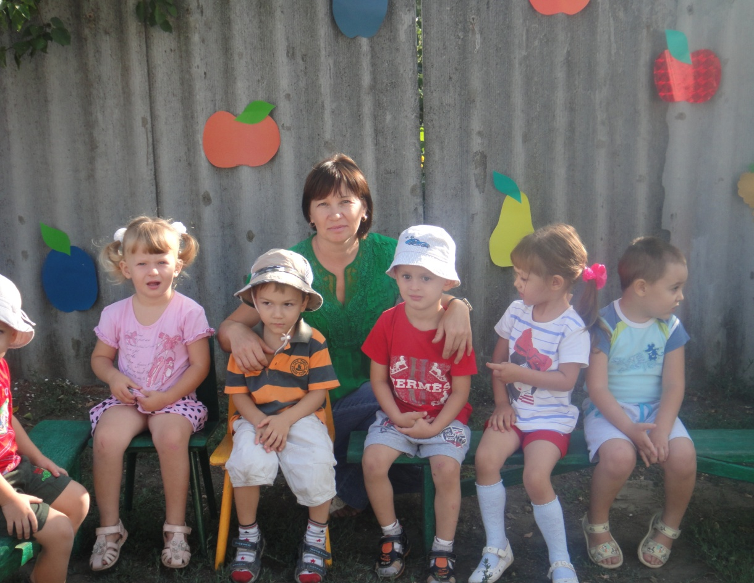
Муниципальное бюджетное дошкольное образовательное учреждение детский сад №2 « ЛАДУШКИ» муниципального образования Староминский район
Поддержка детской инициативы и самостоятельности в тетрализованной игре.
Подготовила воспитатель
Рубан Л.А.
2014г.

Slide 2
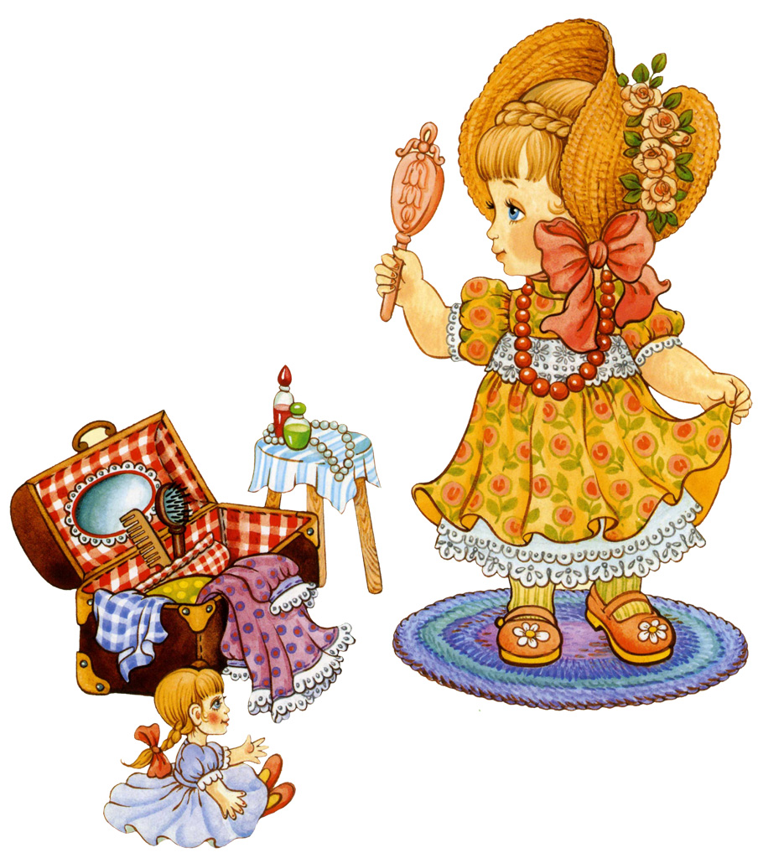
ТЕАТРАЛИЗОВАННЫЕ ИГРЫ
Актуальность:
В театрализованных играх отражаются впечатления детей об окружающей жизни, глубина понимания ими тех или иных жизненных явлений. Свобода, самостоятельность, инициатива, самоорганизация и творчество в этой группе игр проявляются с особой полнотой.

Slide 3
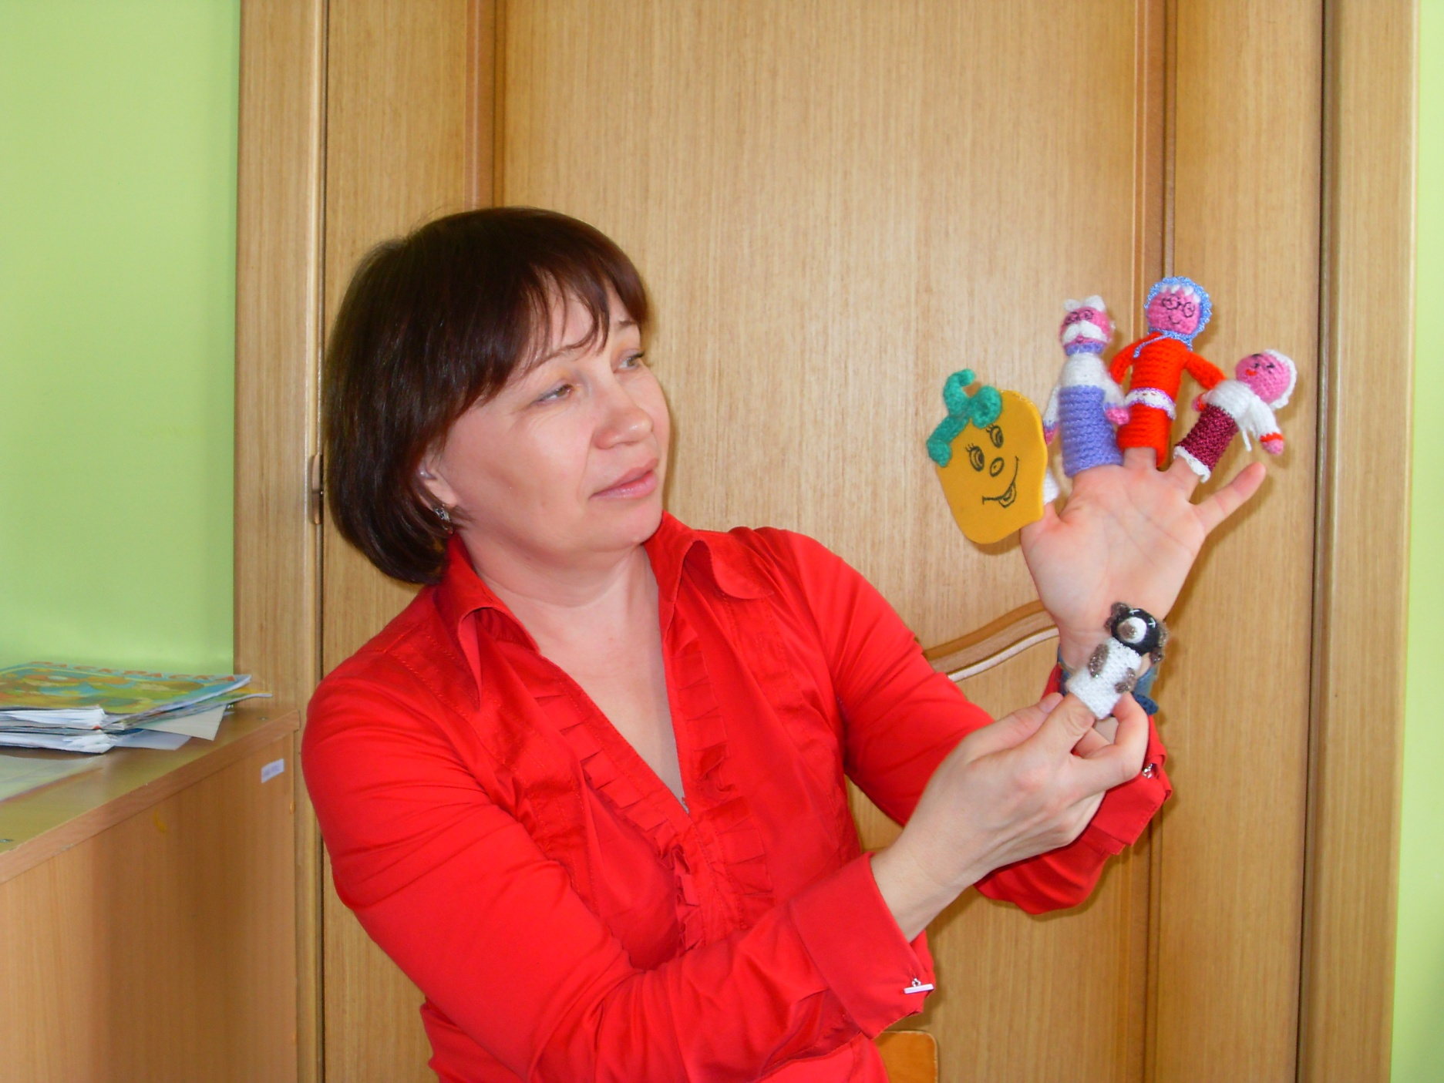
ТЕАТРАЛИЗОВАННЫЕ ИГРЫ
Режиссерские
Игры драматизации

Slide 4
Цель театрализованных игр:
* Расширять и углублять знания детей об окружающем мире;
* Развивать психические процессы: внимание, память, восприятие, воображение, стимулировать мыслительные операции;
*Активизировать и совершенствовать словарный запас.
*Развивать эмоциональную сферу;
*Стимулировать развитие творческой активности, самостоятельности ; проявления инициативы .
* Доставлять детям радость от участия в театрализованных играх

Slide 5
Задачи ФГОС ДО
Создания благоприятных условий развития дошкольников, открывающих возможности позитивной социализации ребёнка , его всестороннего личностного развития , инициативы и творческих способностей, поддержка самостоятельности на основе сотрудничества со взрослыми и сверстниками.
Создание развивающей образовательной среды , которая представляет собой систему условий социализации и развития детей , включая пространственно-временные , социальные и деятельностные условия ( сотрудничество , формы общения , доступность , разнообразие видов деятельности и др.)

Slide 6
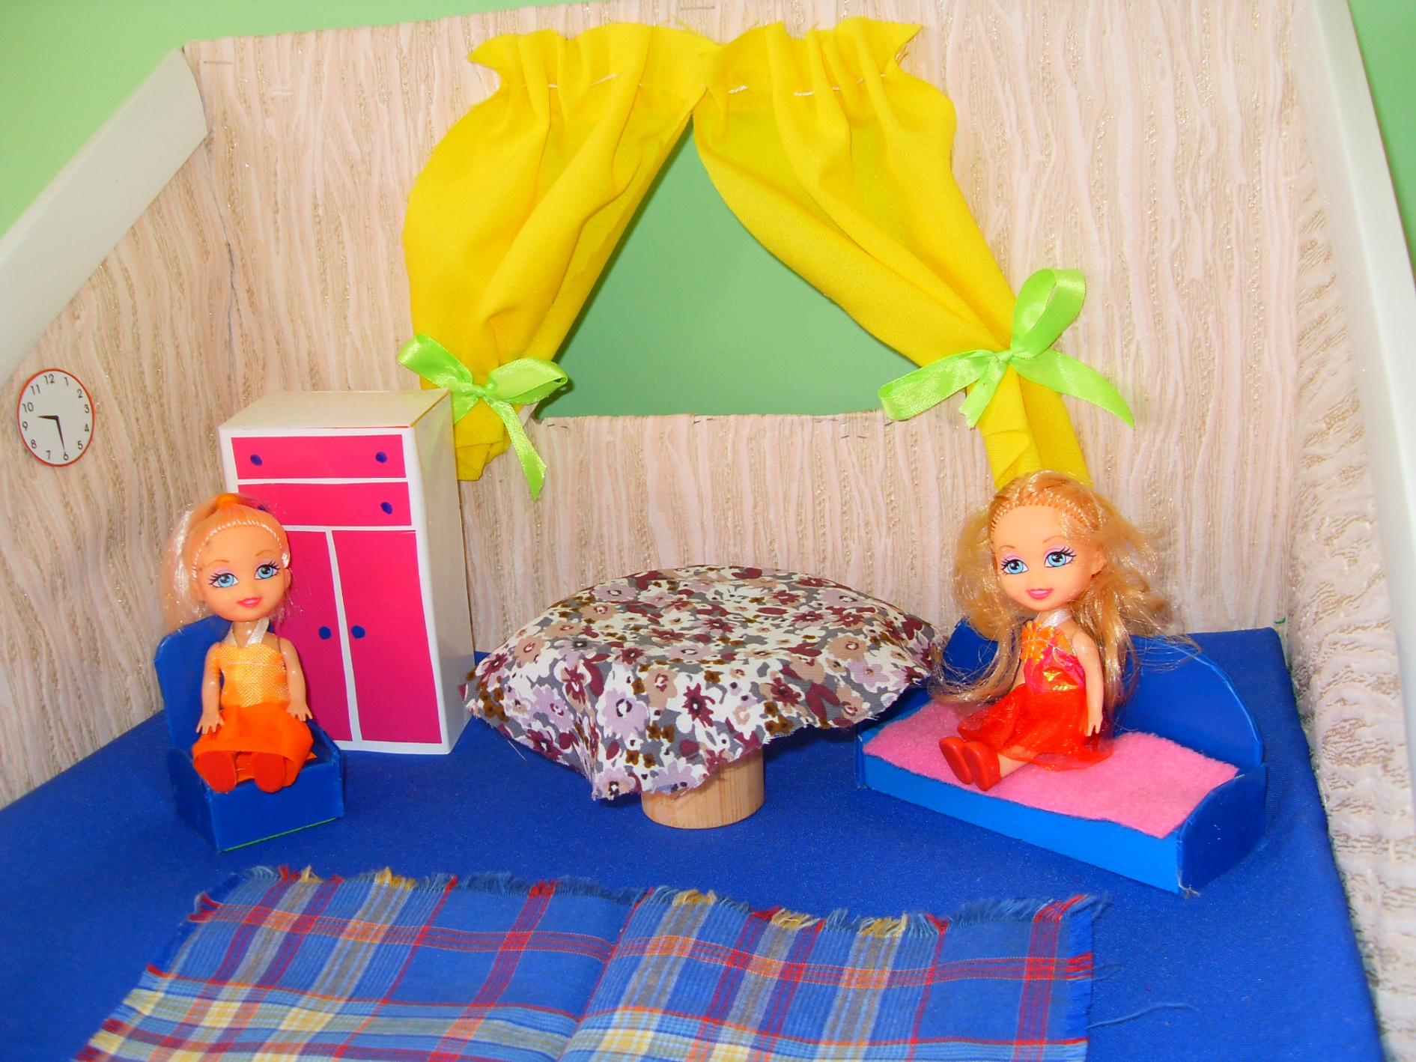
Виды театров
Настольный театр игрушек
Настольный театр картинок
Фланелеграф.
Теневой театр.
Бибабо
Пальчиковый и другие

Slide 7
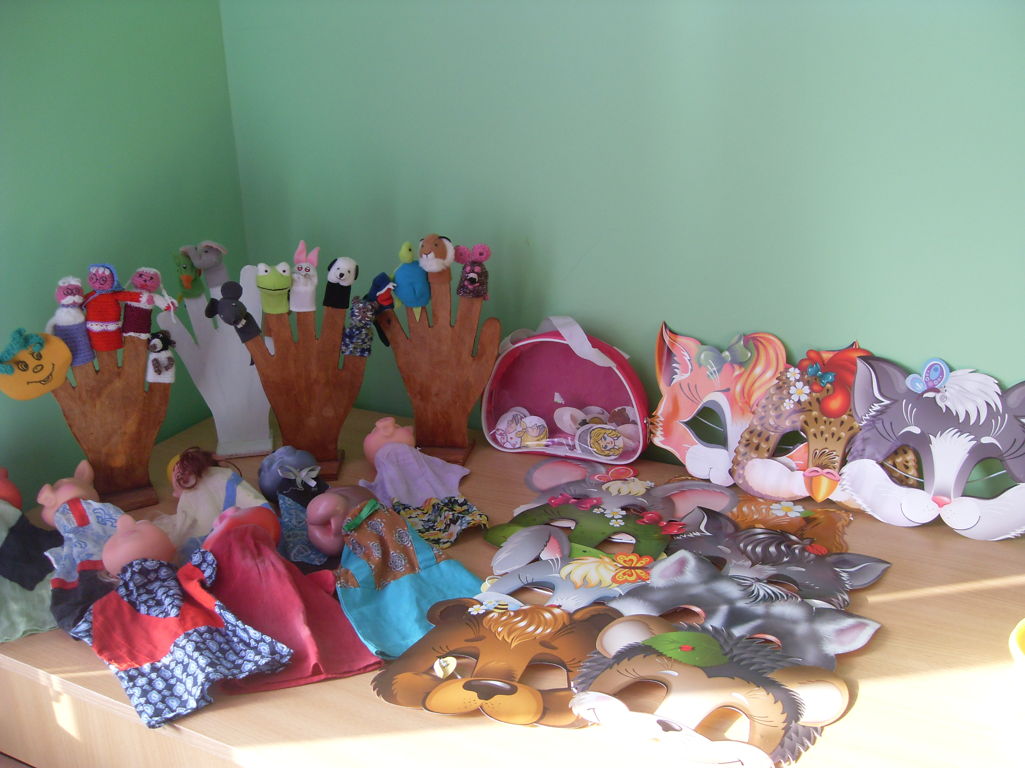
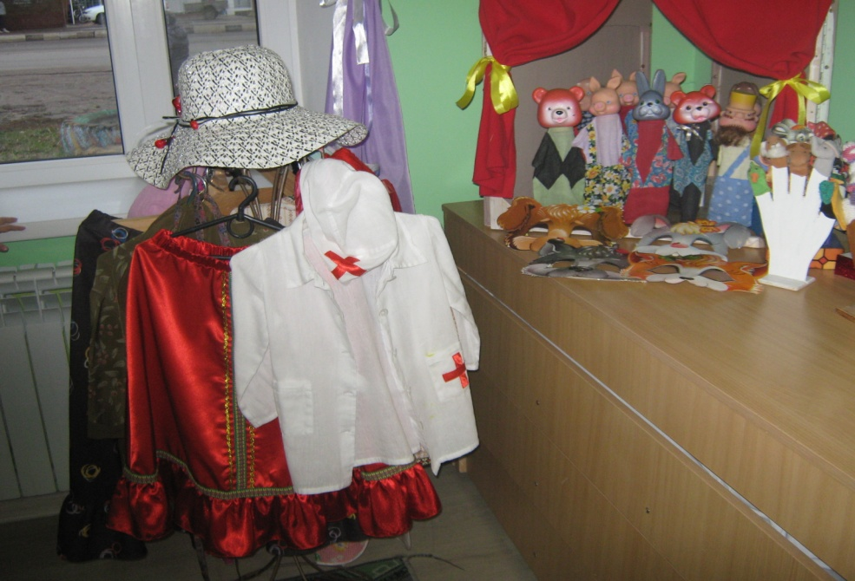
Предметно-пространственная среда
Требования ФГОС к развивающей предметно-пространственной среде. Развивающая предметно-пространственная среда Организации (группы) должна быть содержательно насыщенной, трансформируемой, полифункциональной, вариативной, доступной и безопасной. Она должна обеспечивать игровую и познавательную активность, возможность общения и совместной деятельности детей и взрослых со всей группой и в малых группах.

Slide 8
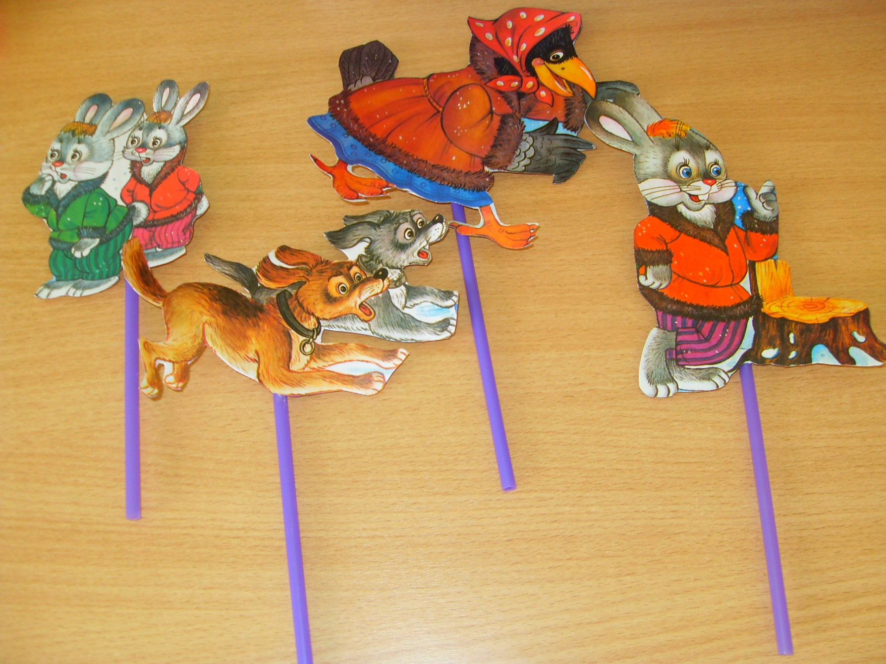
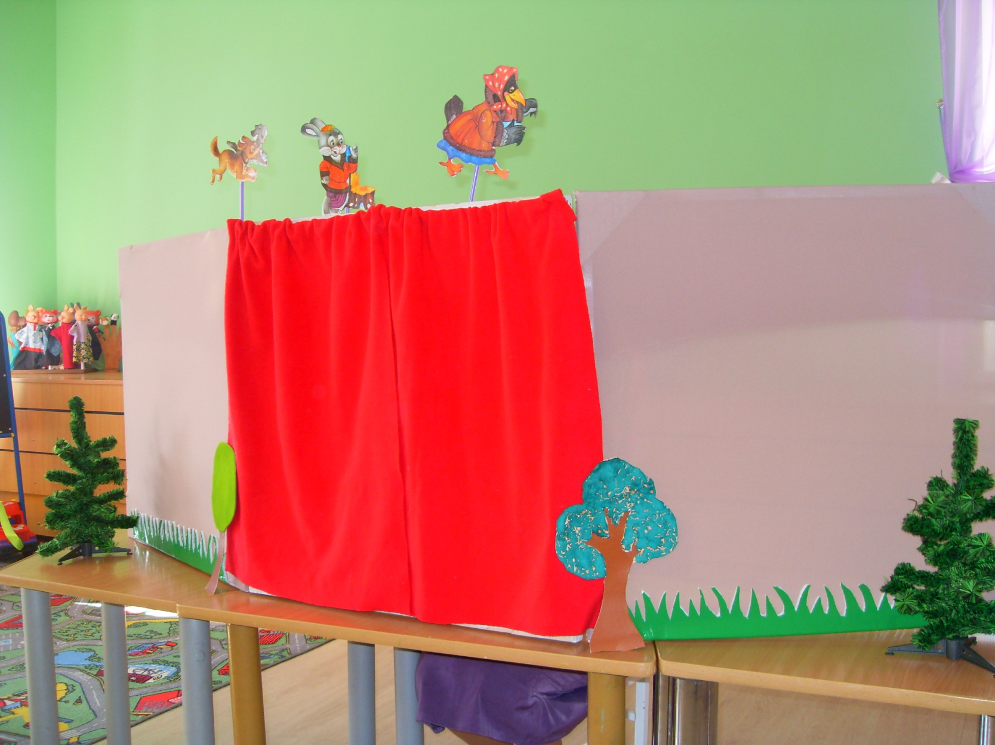
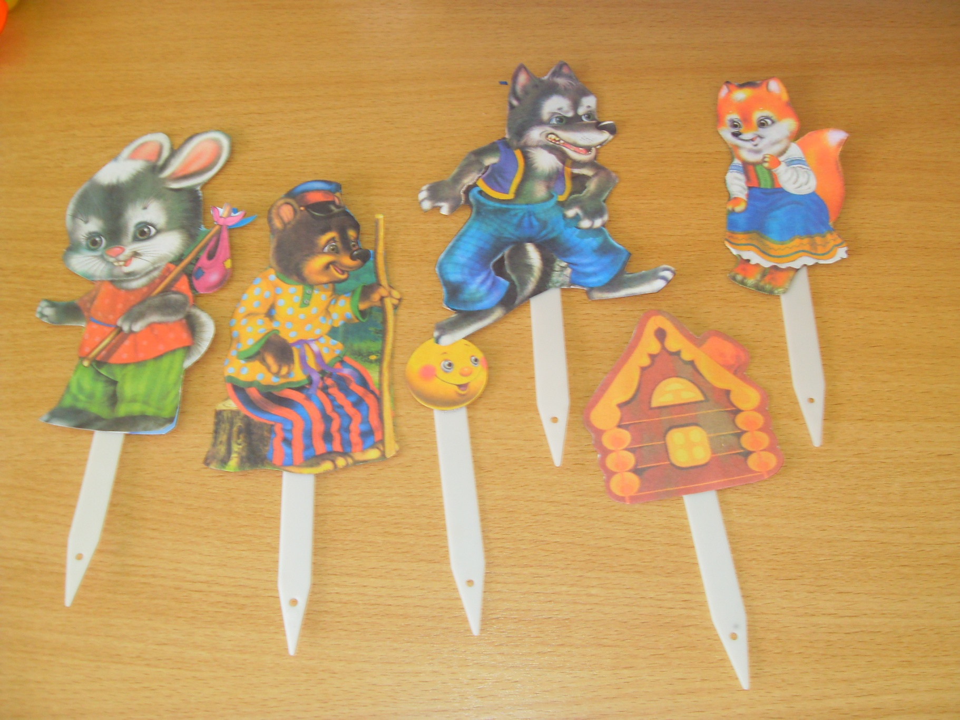
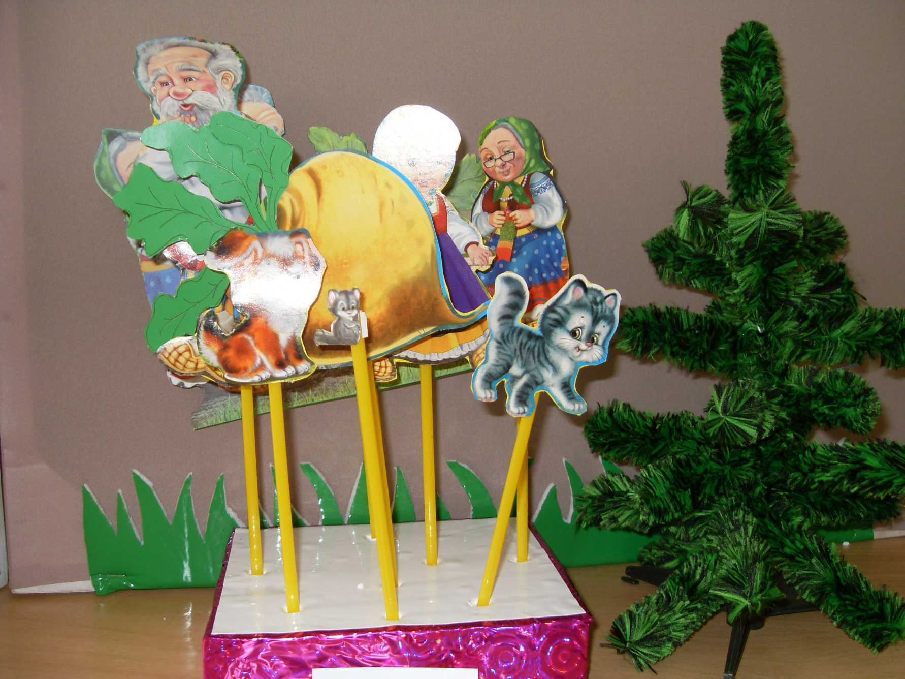
Театр на палочках

Slide 9
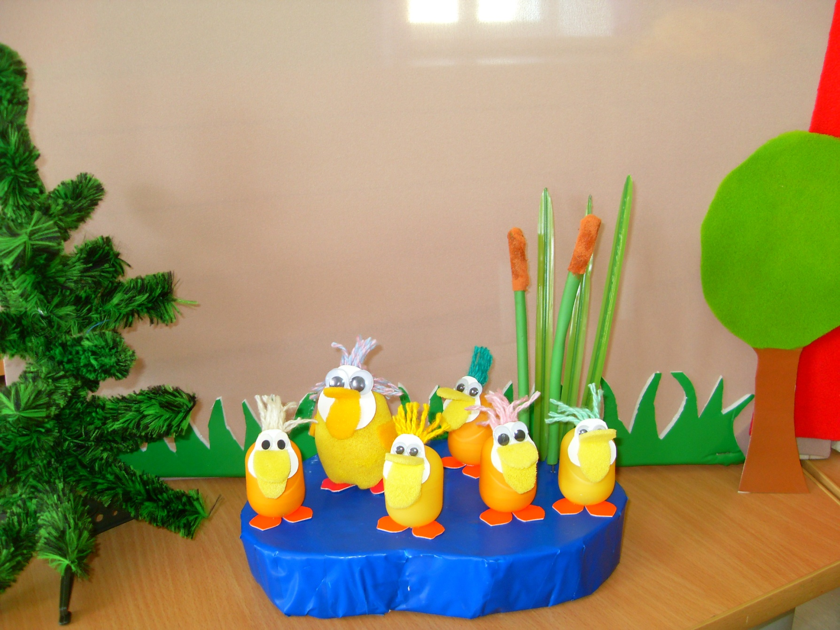
Настольный театр

Slide 10
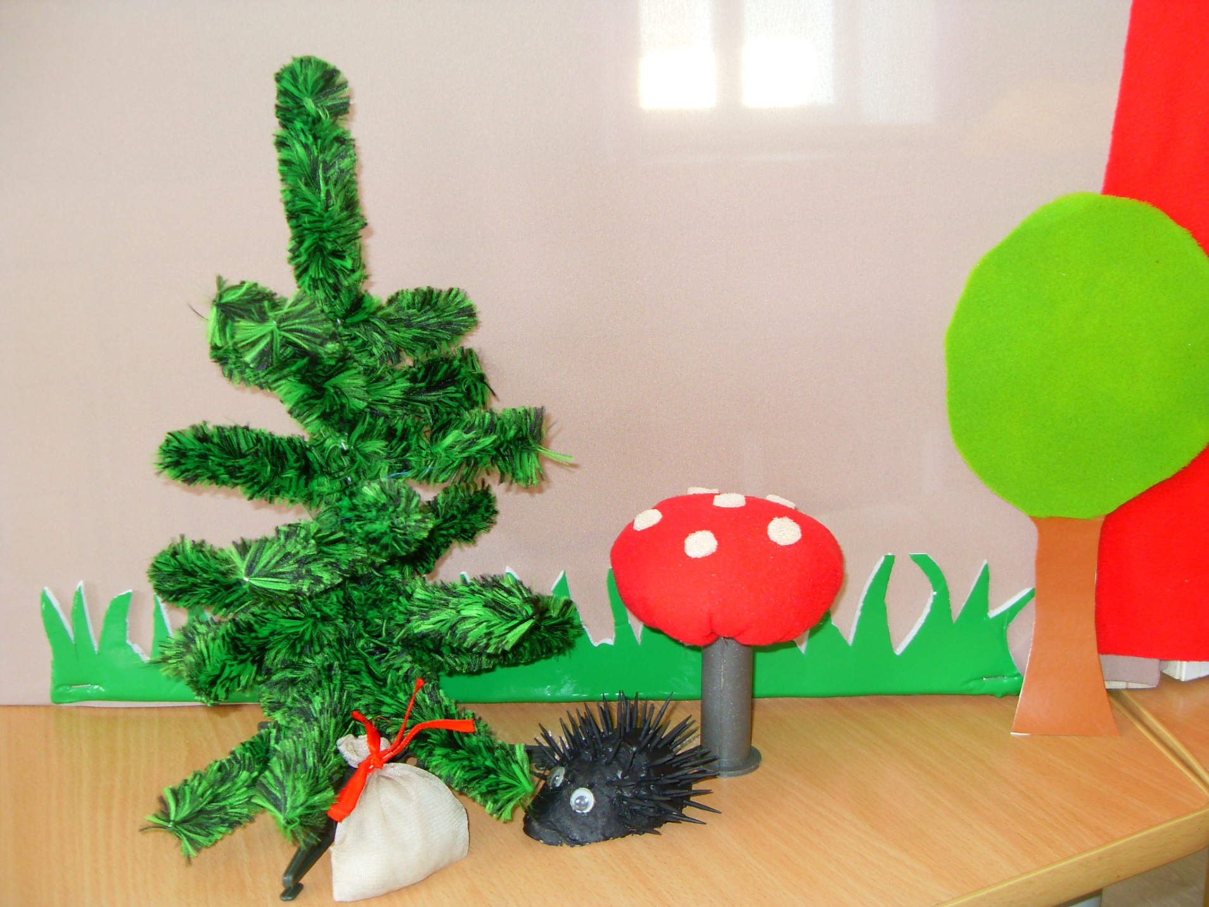
Из бросового материала

Slide 11
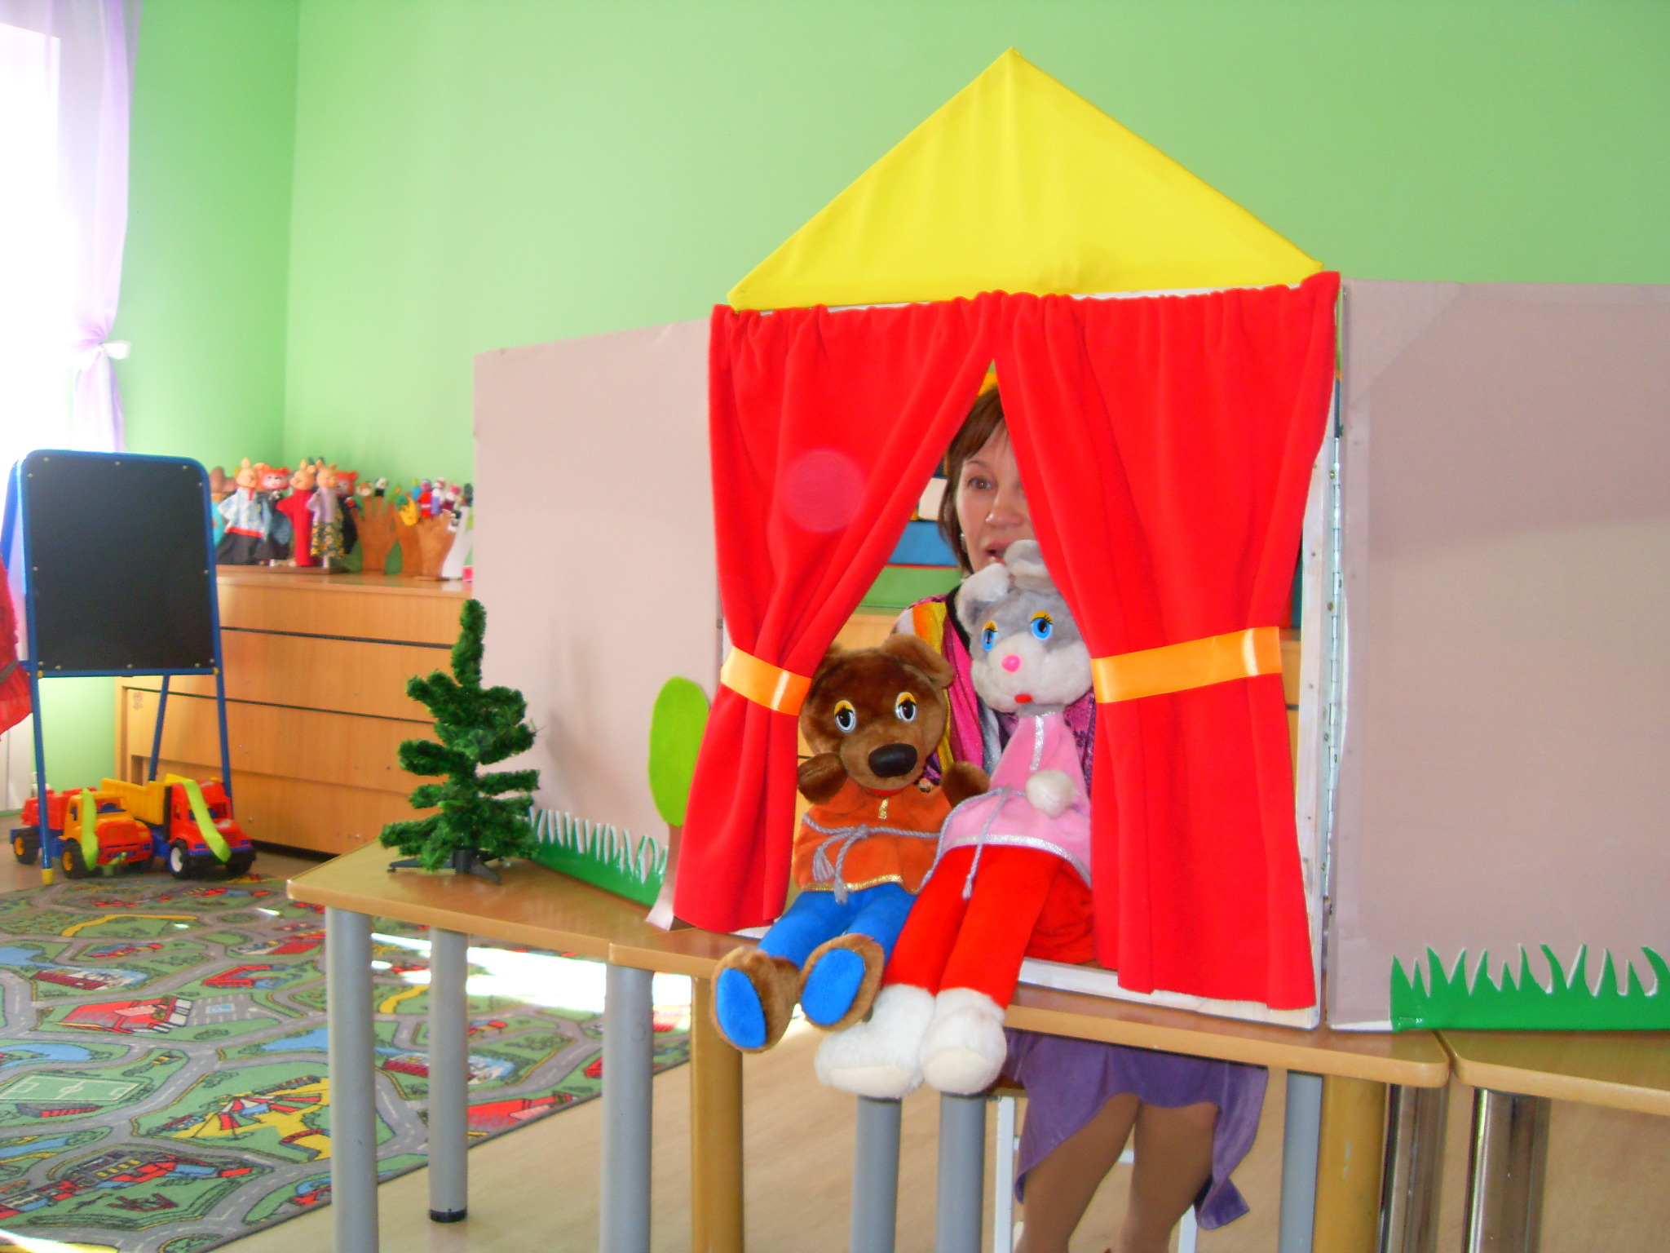
Куклы бибабо.

Slide 12
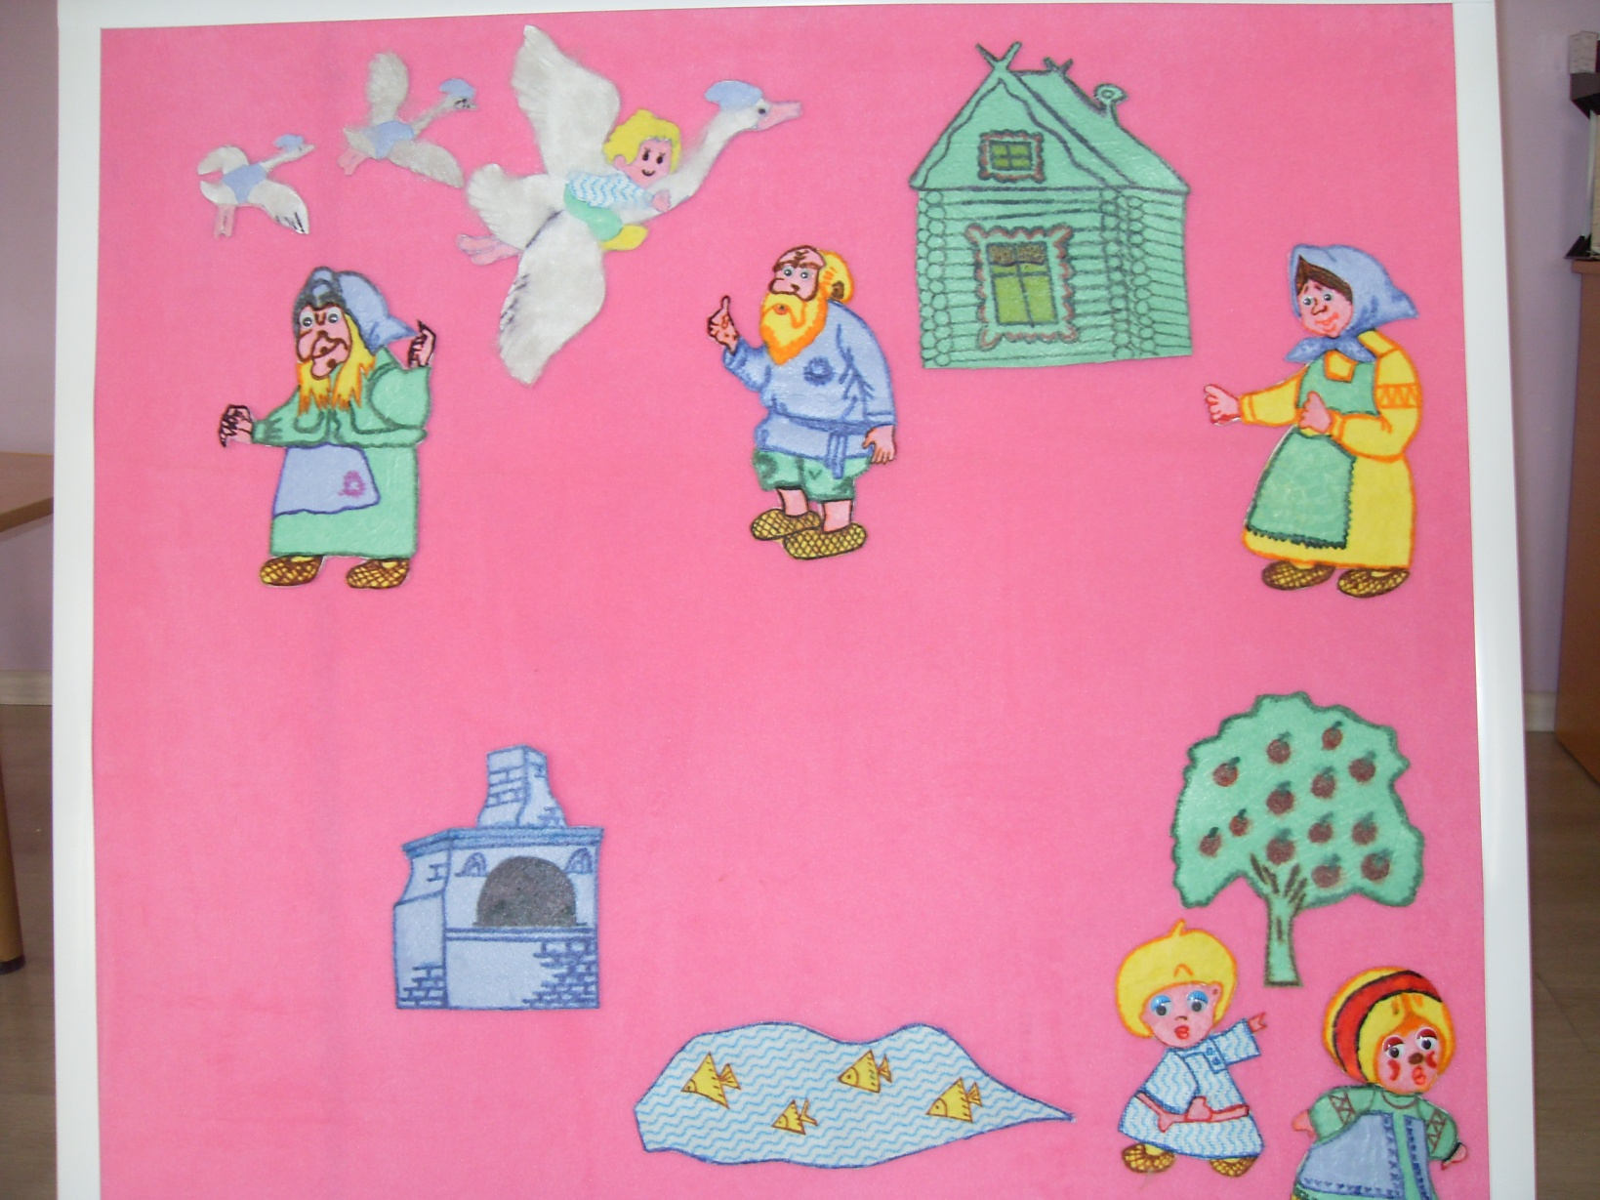
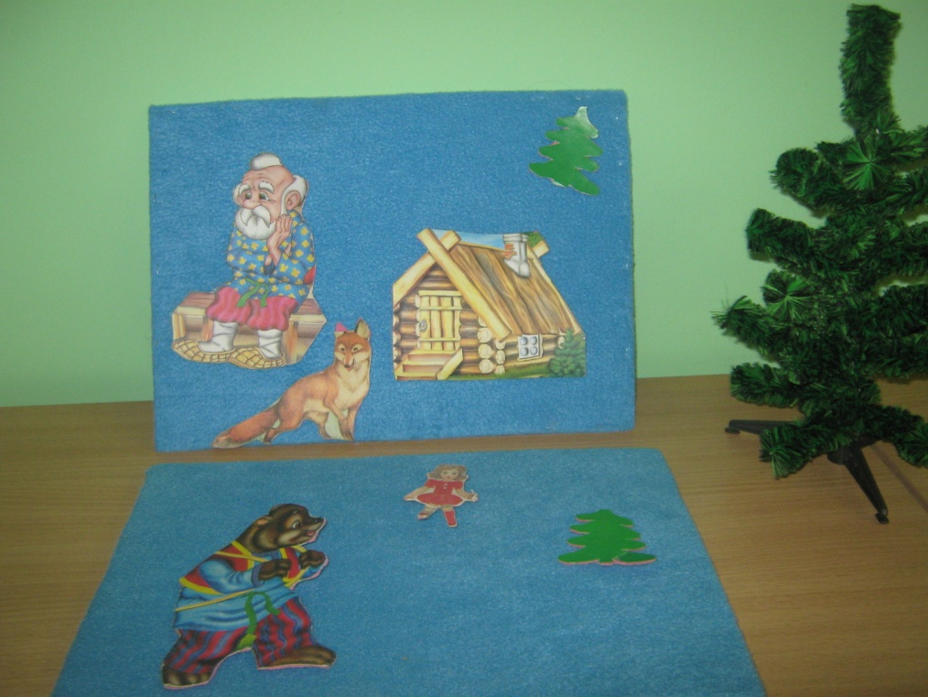
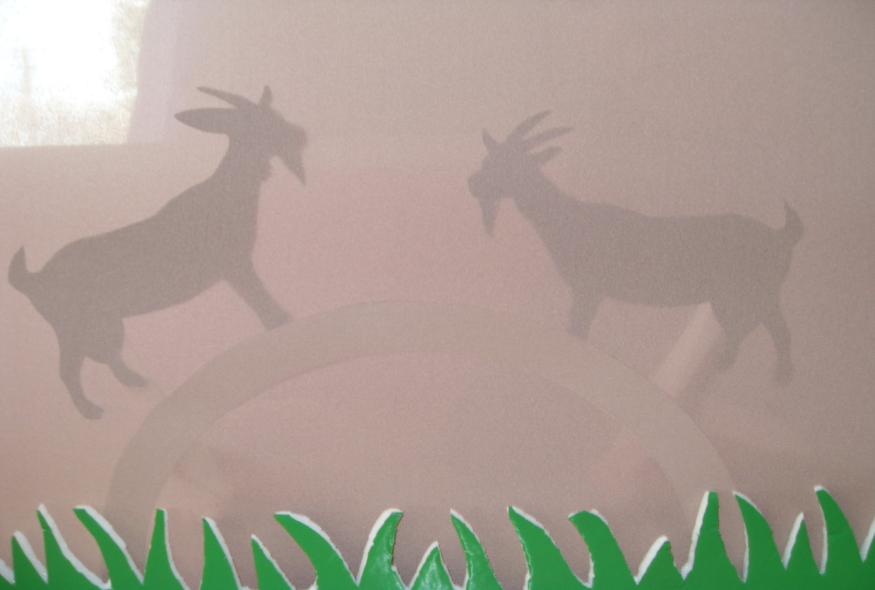
Стендовый вид театра( на фланелеграфе, теневой театр)

Slide 13
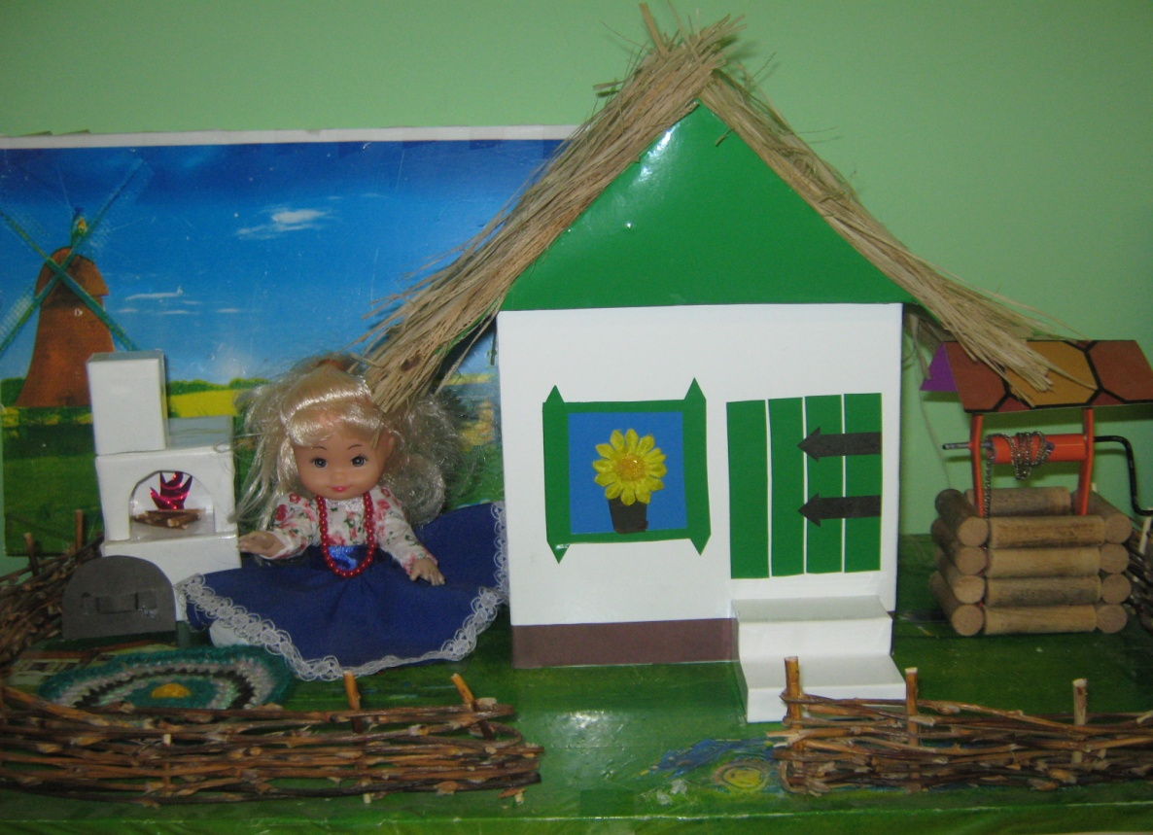
«Живая комната»

Slide 14
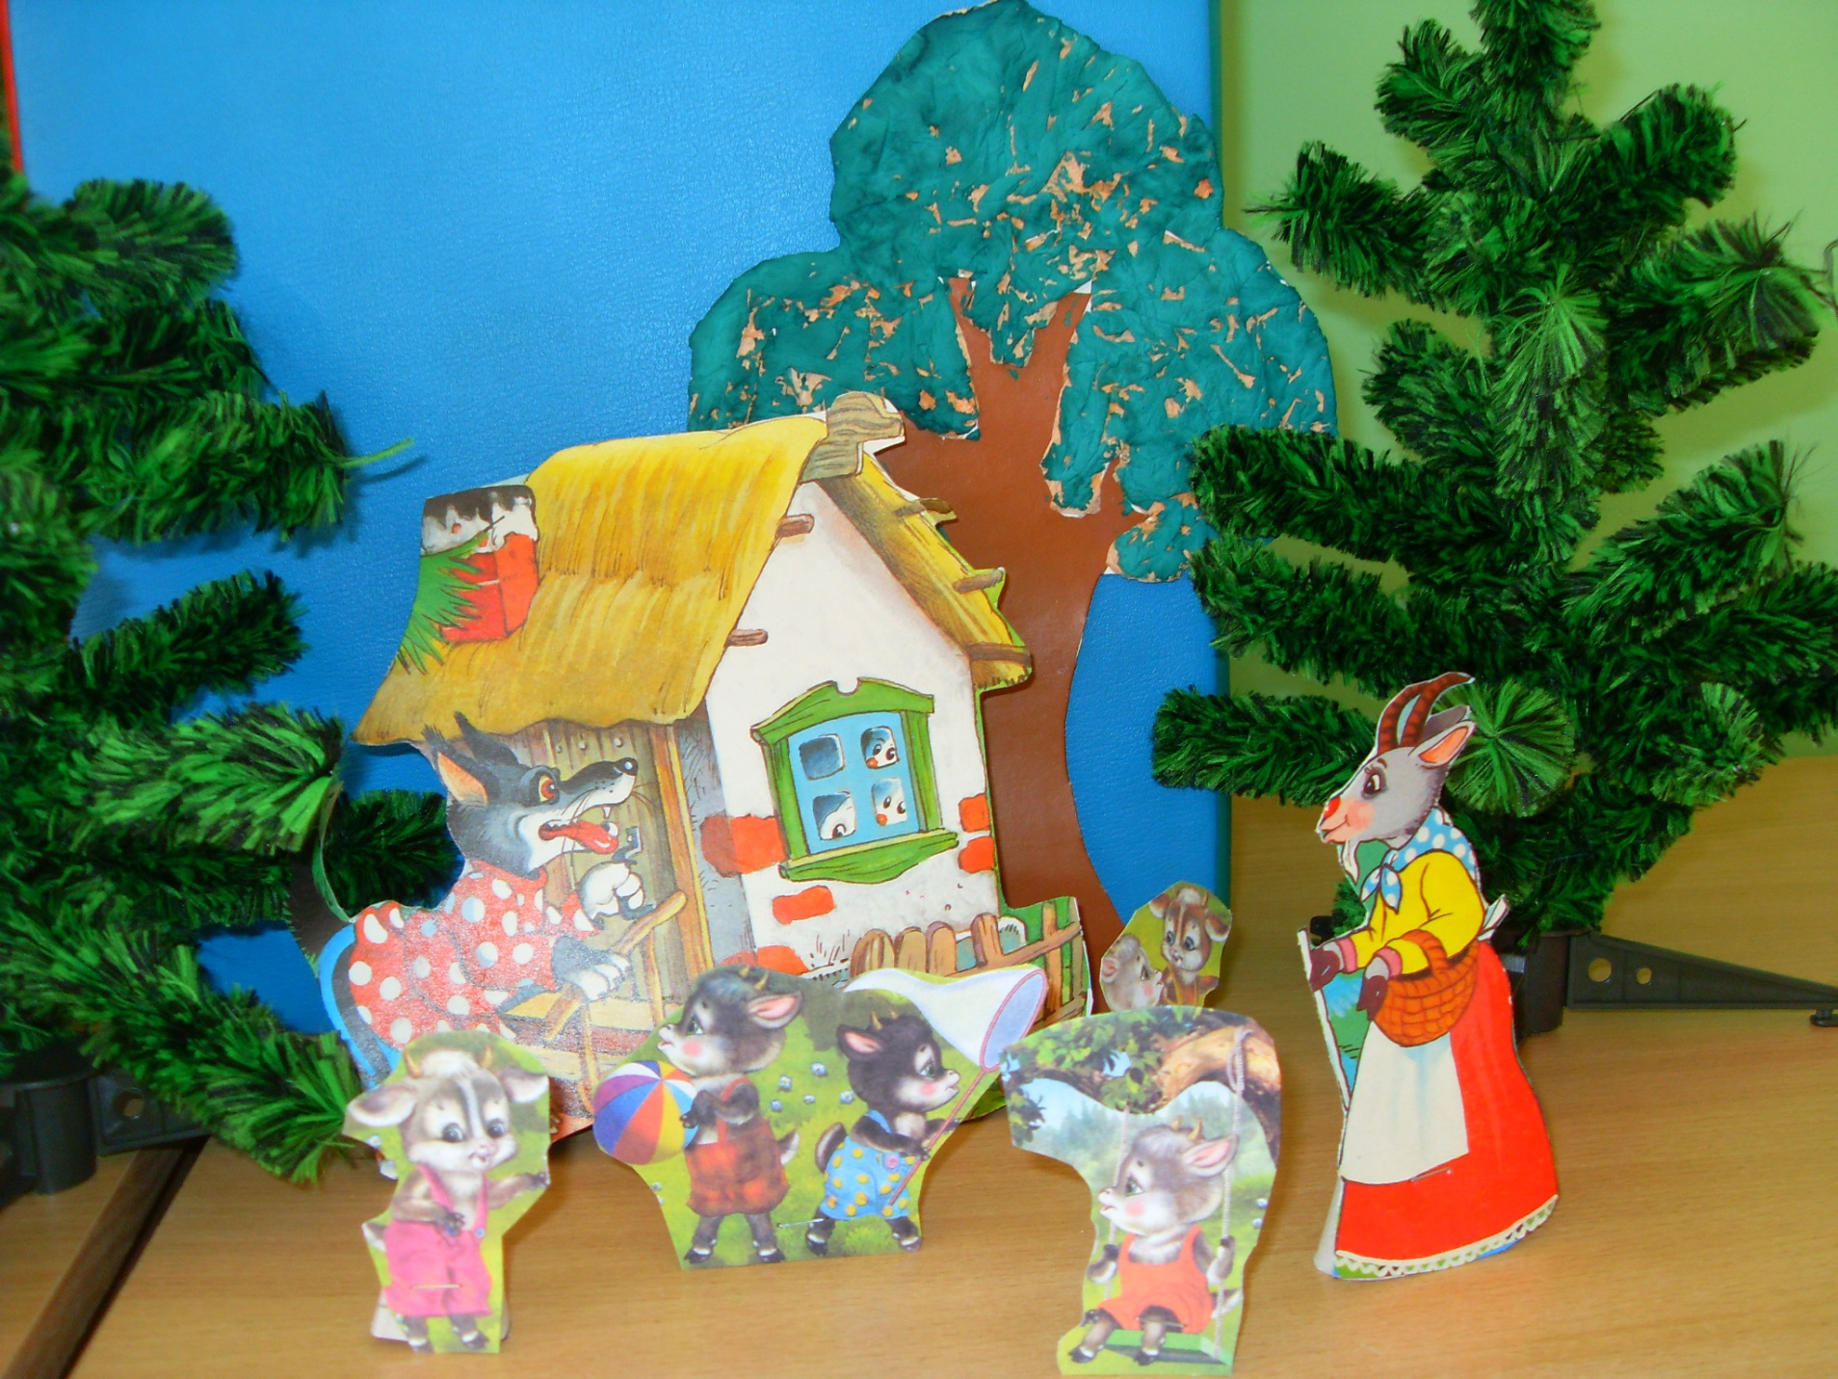
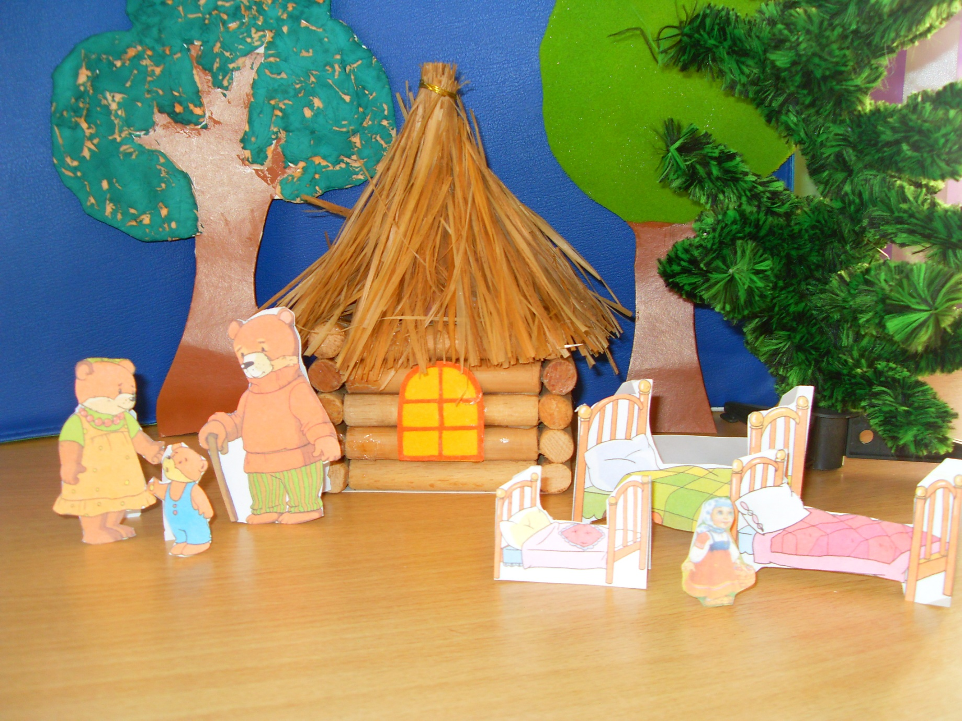
На конусах; из бумаги сложенной вдвое.

Slide 15
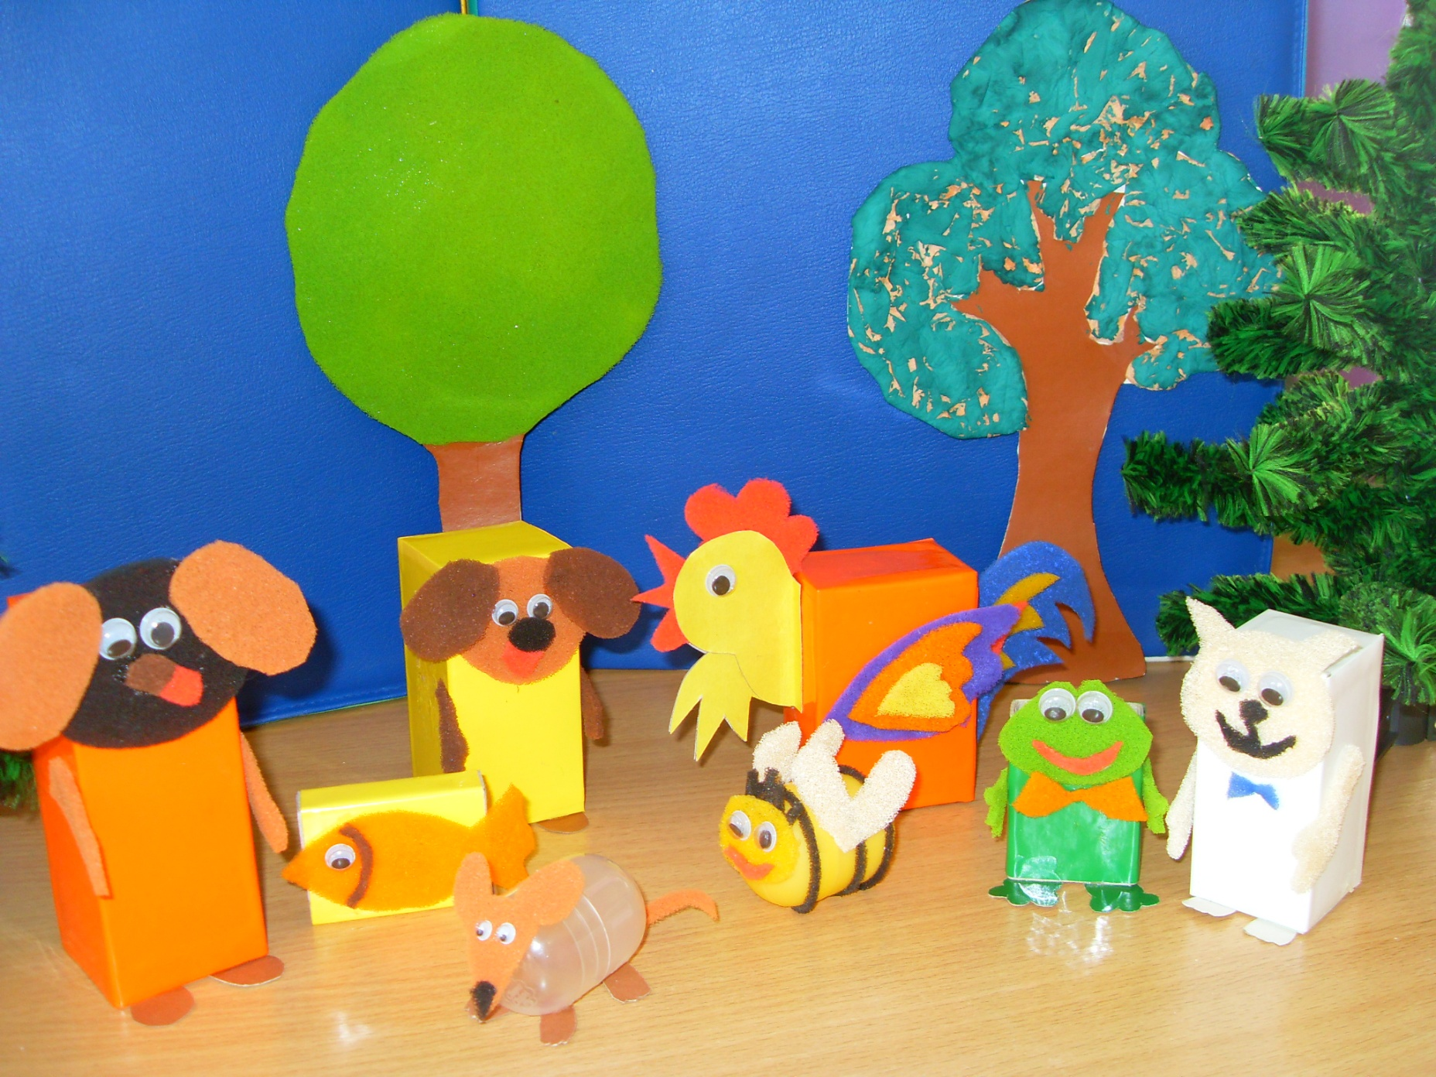
Из коробочек

Slide 16
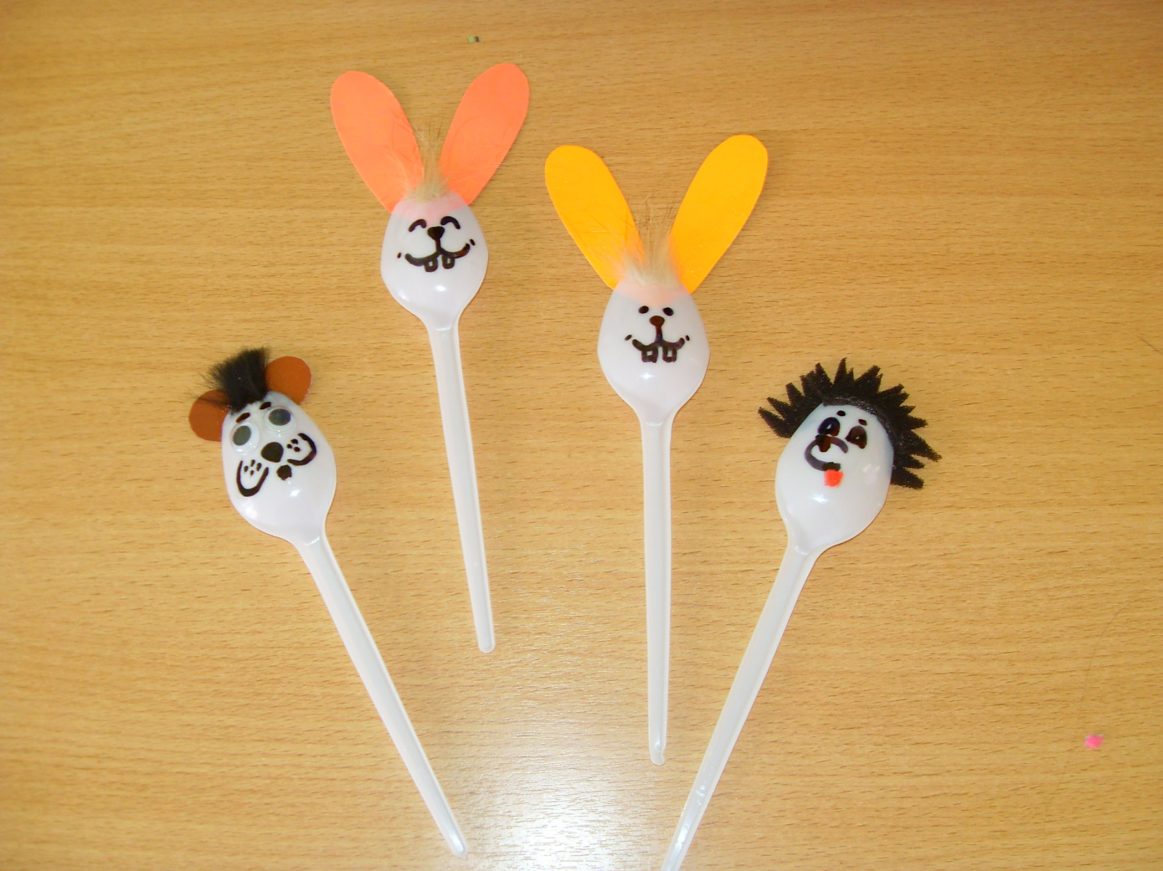
Театр на на ложках

Slide 17
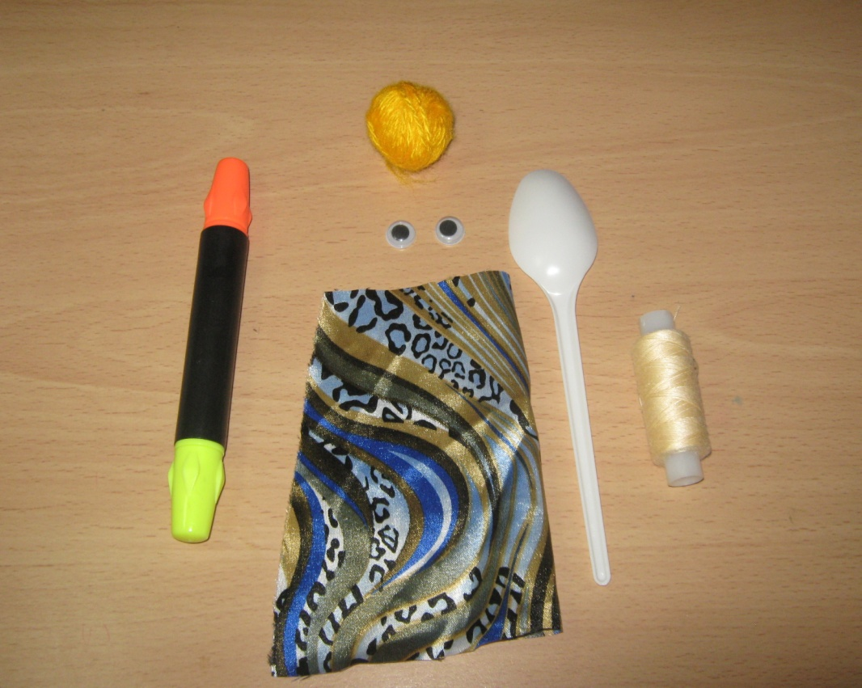
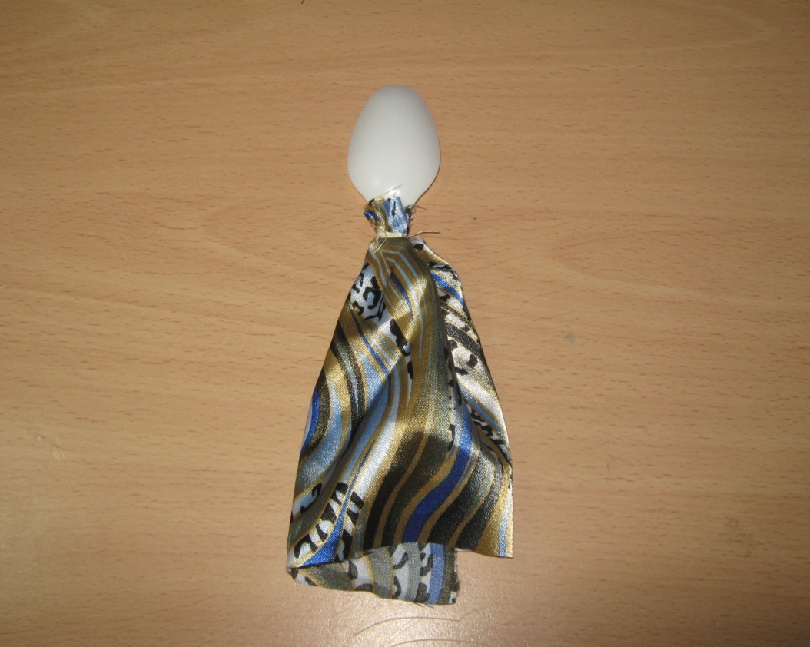
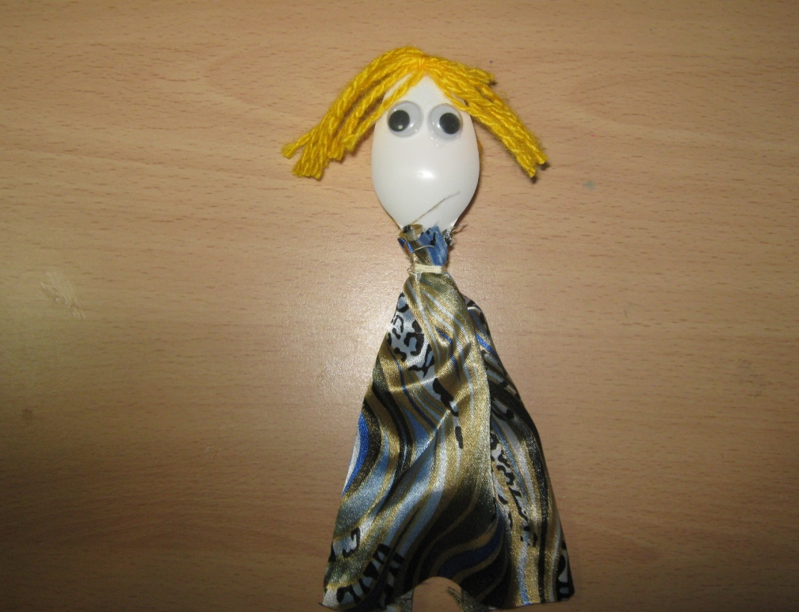
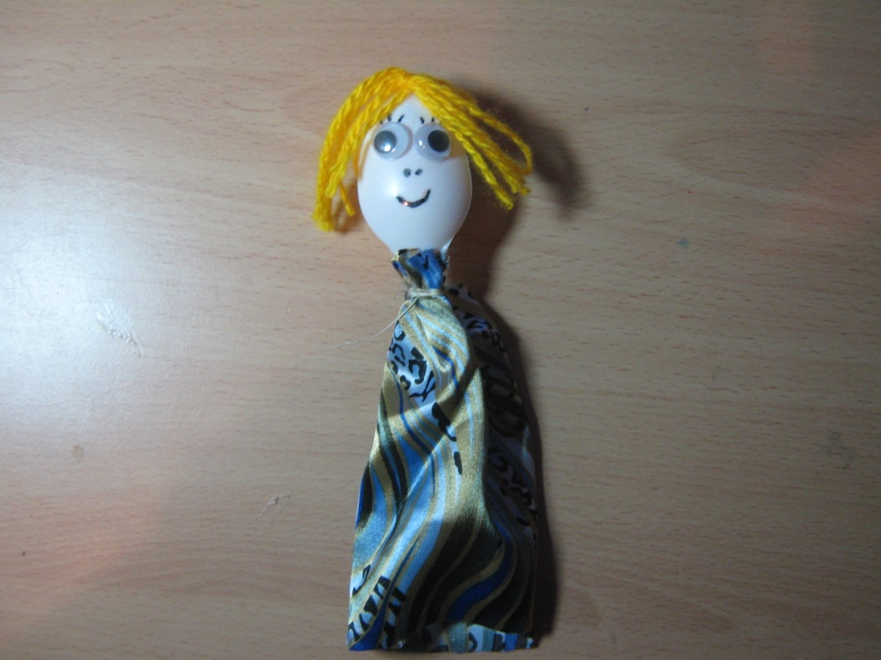

Slide 18
Вывод:
Увлеченный привлекательным замыслом творческой игры , ребенок учится многому, как навыки, полученные в творческой игре можно использовать в повседневной жизни , проявляя свою самостоятельность и инициативу.

Slide 19
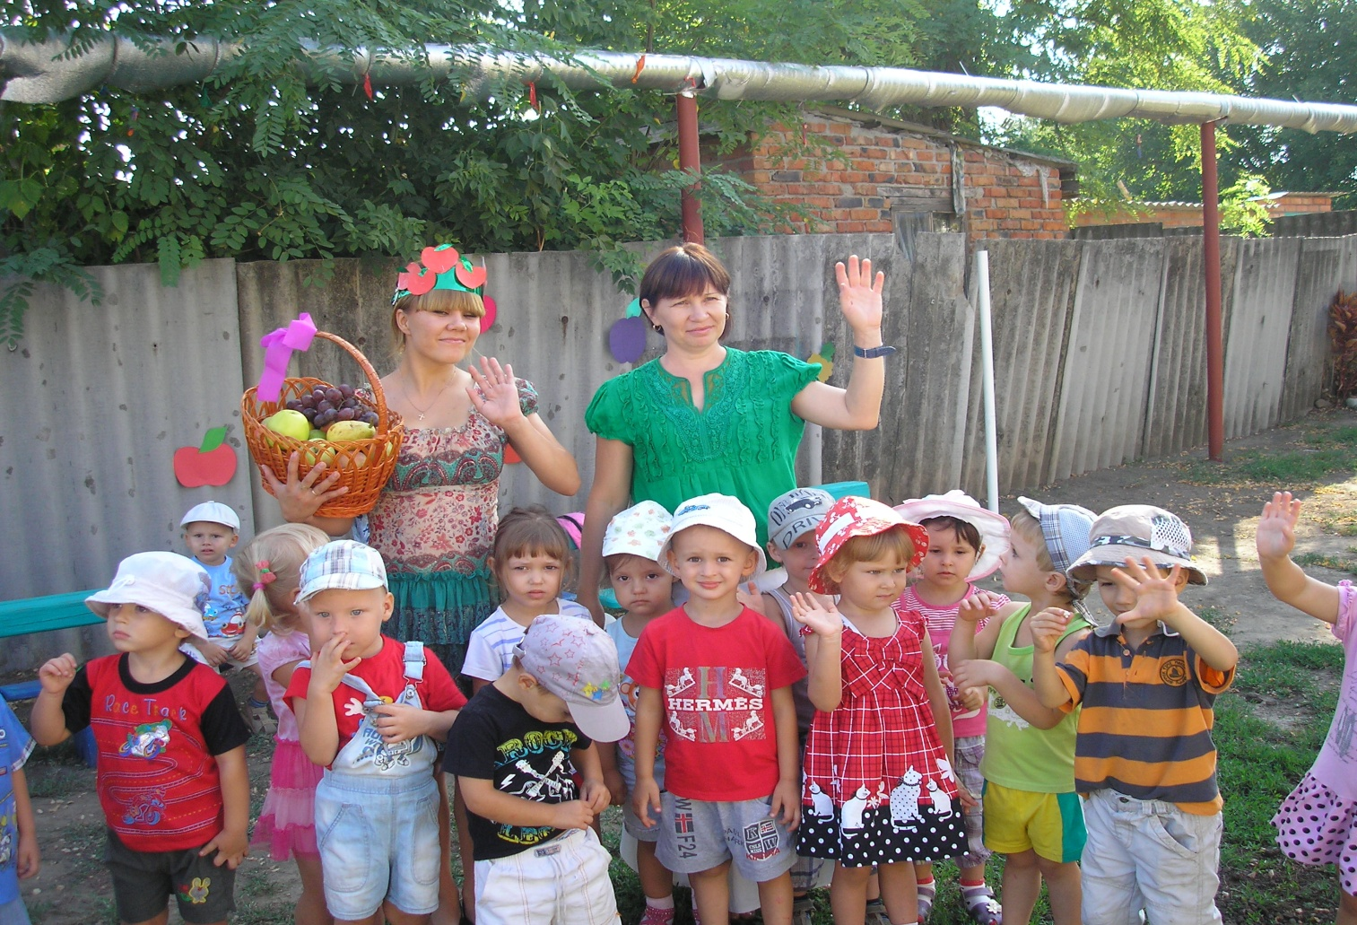
СПАСИБО ЗА ВНИМАНИЕ !!!

